Slide 1
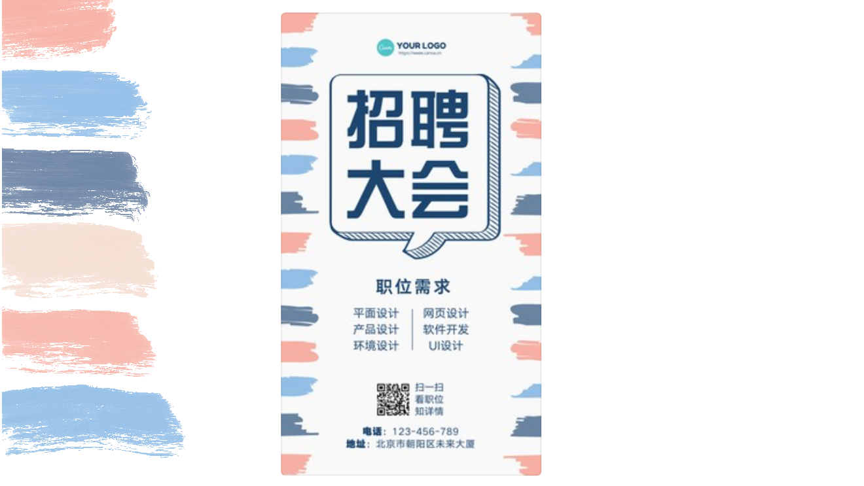
软件需求规格说明
基于微信开发者平台的飞翔小鸟游戏开发
FLAPPY BIRD
G17小组
组长：周诚信
组员：李以昕、陈骁

Slide 2
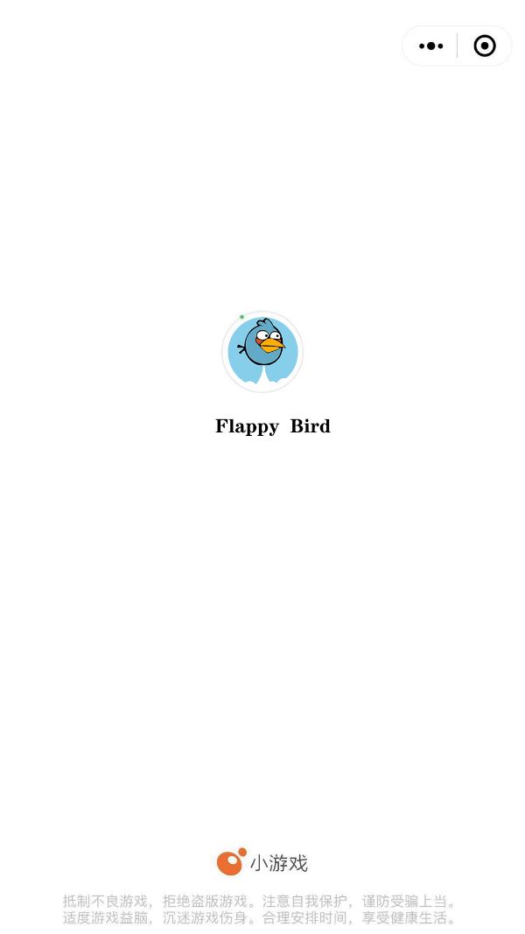
概述
该需求规格说明书文档对《基于微信开发者工具开发的飞翔的小鸟游戏》软件做了全面细致的用户需求分析，着重参考了几个关键用户和当然用户的意见。明确了要开发的软件应具有的功能，界面设计与性能等等，使系统分析人员能够清楚地了解用户的需求，并在次基础上进一步提出概要设计说明书和完成后续的开发与设计工作。
本书的预期读者为评审组成员，项目组成员，当然用户和关键用户组

Slide 3

系统概述
《Flappy Bird》是一款超休闲类的角色搜集手游，计划在微信小游戏平台上登陆。玩家可以在游戏中搜集拥有不同属性和技能的角色以及相应的皮肤，同时还可以体会到不同难度的游戏内容和地图。
项目提出者
开发方名称
G17小组
G17小组
用户
负责人
20-30岁有许多碎片时间的游戏爱好者
周诚信

Slide 4
开发意图
因为项目组成员正在上软件工程课，之前没有系统的软件工程开发经验，本次开发《Flappy Bird》系统是为了使项目组成员积累系统的软件工程开发经验，熟练掌握课程内容，并取得一个优良的成绩。
希望在现在这个手游市场蓬勃发展的现在，能够开发出以一款优秀的超休闲手游，以广告的形式获得一定的收益。
本系统的主要功能以游戏为主，不同于现在原版的flappy bird游戏。我们项目组开发的flappy bird游戏能够更换角色、皮肤、地图等等，给游戏添加了更多的耐玩性和可玩性。

Slide 5
目录
01
用户调研
02
玩法说明
03
需求说明
04
会议记录
03
绩效评价
04
配置更新

Slide 6
01
用户调研

Slide 7
用户代表
手游爱好者
非手游爱好者
朱涵
陈正祎
童子涵
杨枨老师
据taptap统计 玩过166个手游 热门的有原神 光遇 三国杀 compass 狂野飙车 无尽灵魂 字走三国 放置江湖 明日方舟 一起来捉妖 阴阳师 荒野乱斗 崩坏3 明日之后 末剑
玩过原神 荒野乱斗 公主连结等等热门手游
非手游爱好，但是爱好电脑游戏，最近正在玩NBA2K和反恐精英
项目的最终用户

Slide 8
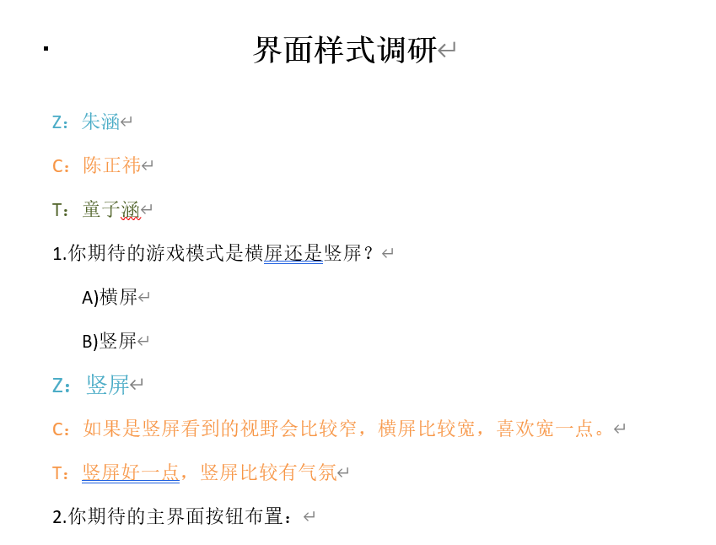
界面调研

Slide 9
界面调研
3.你期待的商城样式：
A)像决战平安京一样，角色，皮肤等按类别呈现在最下方，中间显示各个不同的角色和皮肤的购买情况
B)像荒野乱斗一样长条显示，各个类别不规则拼接，每天能购买的角色和皮肤随机出现，没有常驻的角色和皮肤
Z：决战平安京
C：荒野乱斗商城东西挺少的，如果东西少的话可以像荒野乱斗这样，如果商城东西多，像决战平安京这样比较好。
D：决战平安京一样的，游戏里的商品可以随便挑，像荒野乱斗还要等刷新，太麻烦了
1.你期待的游戏模式是横屏还是竖屏？
A)横屏
B)竖屏
Z：竖屏
C：如果是竖屏看到的视野会比较窄，横屏比较宽，喜欢宽一点。
T：竖屏好一点，竖屏比较有气氛
2.你期待的主界面按钮布置：
A)像部落冲突一样,游戏开始、邮箱、角色、商城等等按钮布置在最下方
B)像天天爱消除一样，各种按钮独立成块，分布在屏幕各处
C)如下图一样整齐排列
Z：偏向于天天爱消除，看上去比较灵动
C：喜欢部落冲突这样的
T：喜欢像部落冲突一样的，比较整齐

Slide 10
界面调研
4) 你期待的角色界面设计是如何的？
参考图片
Z：图1比较好
C：如果角色立绘比较精美，倾向于上面这种，可以看得更多一些
T：图二比较好，可以看见的比较多一些
6）在游戏界面，你认为技能应该摆放在哪个位置，会让你觉得更好点击？
Z：TAP TO START下面这块黑地，既不影响看障碍物的位置，而且大拇指方便点击。
C：一般来说玩手机，大拇指在TAP TO START这个位置，所以放在这个位置比较好。
T：按钮放在正下方，TAP TO START方便按一点
5)你期待的角色应该有哪些技能
Z：首先，这鸟得会冲刺，冲的时候得是无敌，可以把水管撞坏，撞坏有加分；抵一条命的护盾；有摧毁地形的攻击措施
C：想要无敌可以自动寻路，这样看上去比较酷炫。
T：想爆炸一类的技能和复活

Slide 11
界面调研
4) 你期待的角色界面设计是如何的？
参考图片
Z：图1比较好
C：如果角色立绘比较精美，倾向于上面这种，可以看得更多一些
T：图二比较好，可以看见的比较多一些
6）在游戏界面，你认为技能应该摆放在哪个位置，会让你觉得更好点击？
Z：TAP TO START下面这块黑地，既不影响看障碍物的位置，而且大拇指方便点击。
C：一般来说玩手机，大拇指在TAP TO START这个位置，所以放在这个位置比较好。
T：按钮放在正下方，TAP TO START方便按一点
5)你期待的角色应该有哪些技能
Z：首先，这鸟得会冲刺，冲的时候得是无敌，可以把水管撞坏，撞坏有加分；抵一条命的护盾；有摧毁地形的攻击措施
C：想要无敌可以自动寻路，这样看上去比较酷炫。
T：想爆炸一类的技能和复活

Slide 12
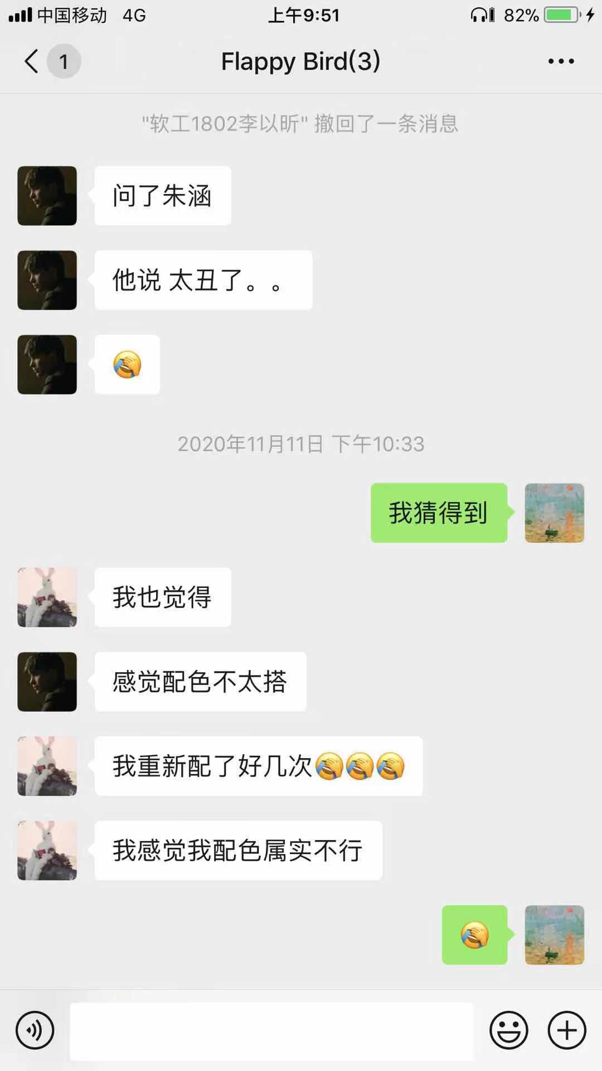
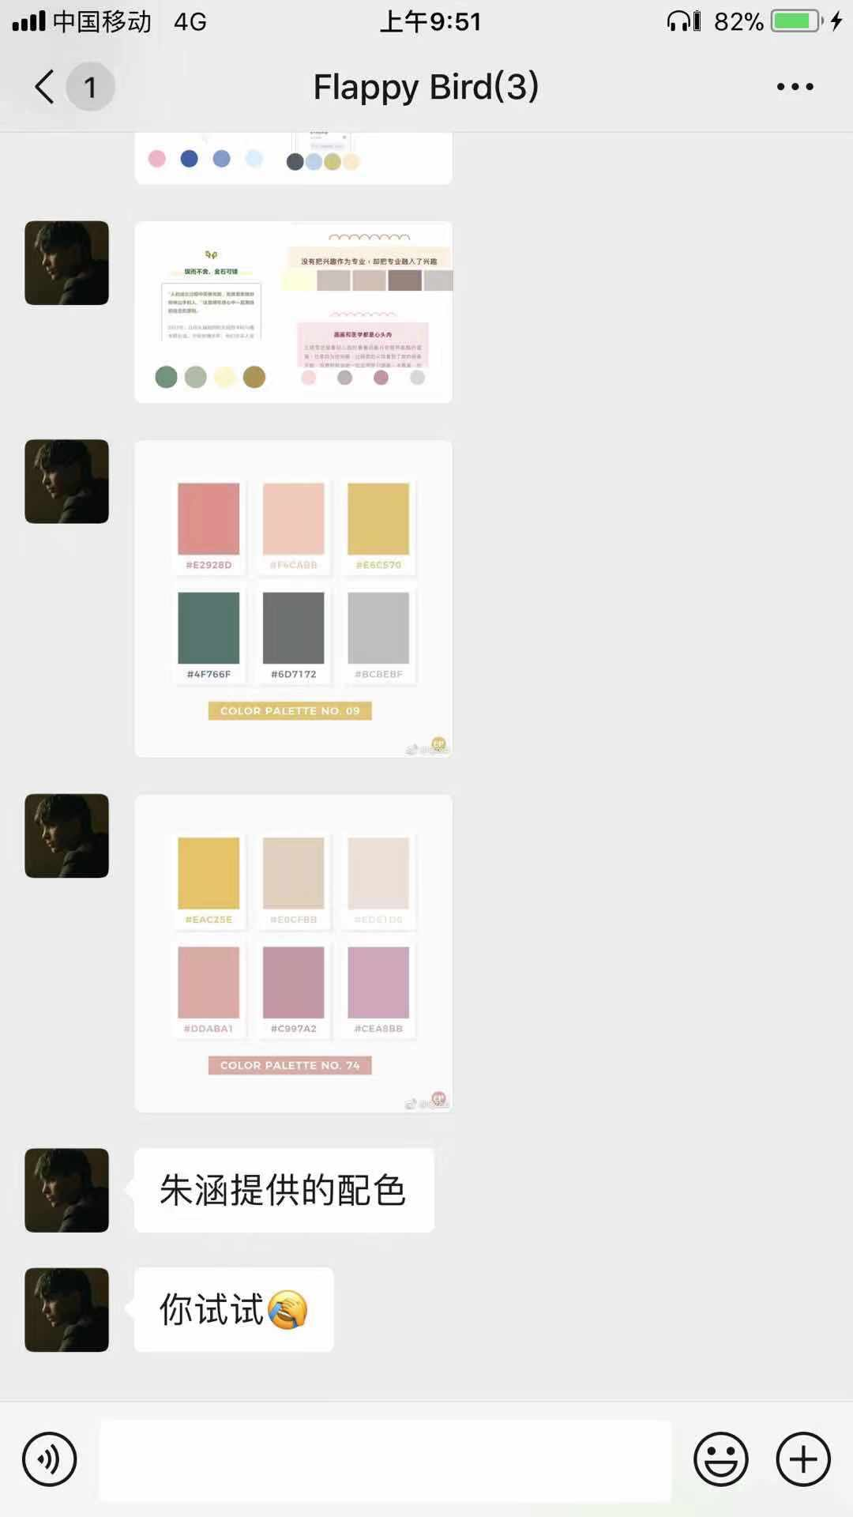
界面调研
用户反映界面配色不行

Slide 13
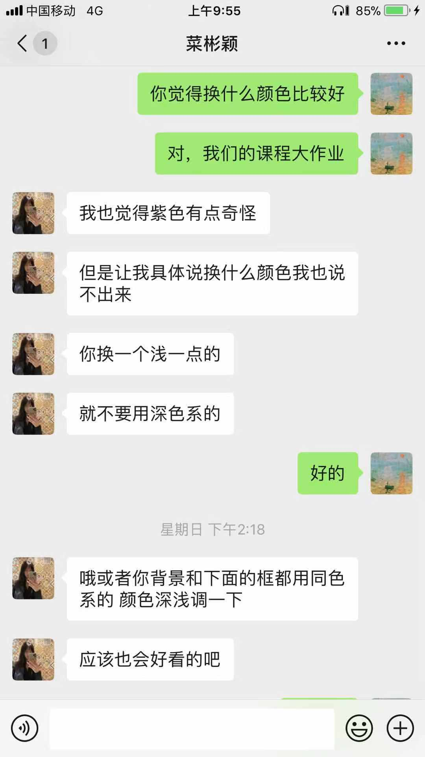
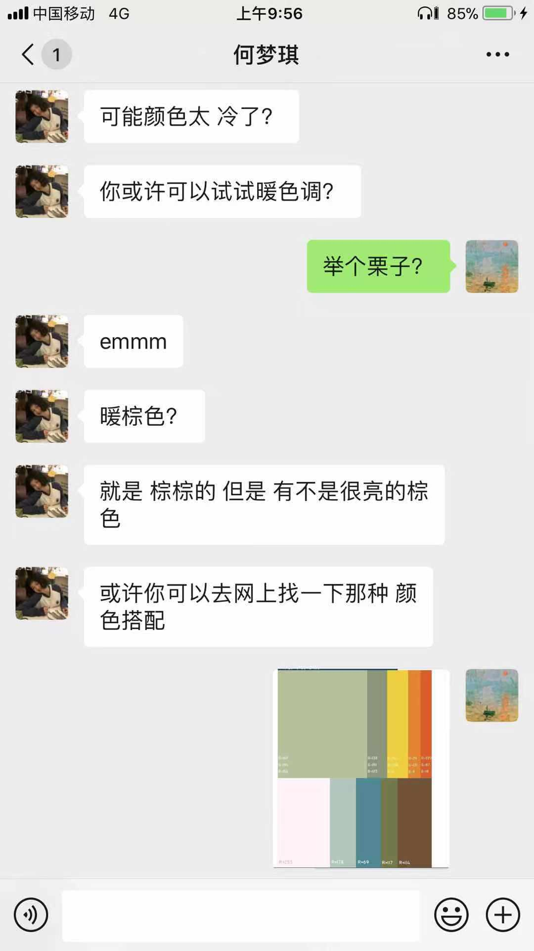
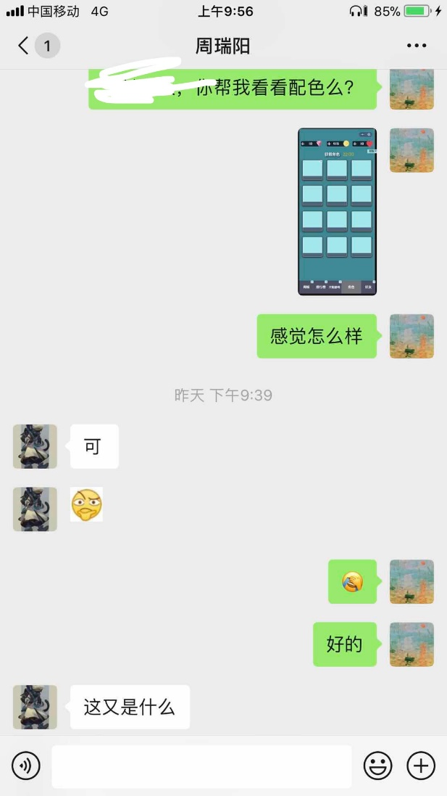
界面调研
询问其他用户界面的色彩搭配

Slide 14
界面调研
最终界面得到用户确认

Slide 15
用户需求
功能性需求
1.玩法逻辑的实现：
1)上下移动躲避水管
2)吃金币
3)使用技能
2.切换地图
3.切换皮肤和角色
3.难度选择
4.好友功能
5.商城功能
6.排行榜功能
非功能性需求
1.要肝
2.要能抽卡
3.打游戏要爽，能1刀999

Slide 16
03
玩法说明

Slide 17
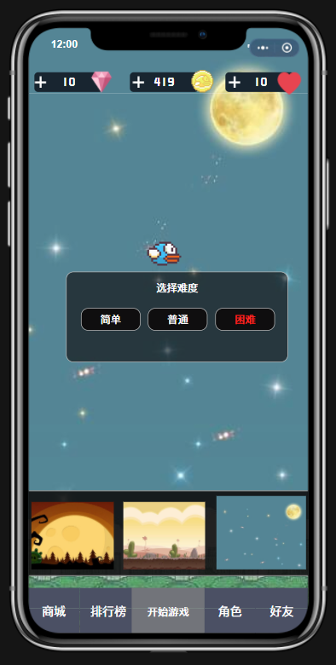
玩法说明
爱心：玩游戏的必须消耗品，没进行一局游戏需要消耗1个爱心，每5分钟恢复一个爱心，爱心最多能够积累10个
难度选择：游戏难度分为简单，普通，困难三种，不同的难度首先影响的是小鸟的飞行速度，难度越难，小鸟飞行速度越快，当难度选择为困难模式的时候，水管会上下移动
地图选择:可以切换不同的地图玩游戏

Slide 18
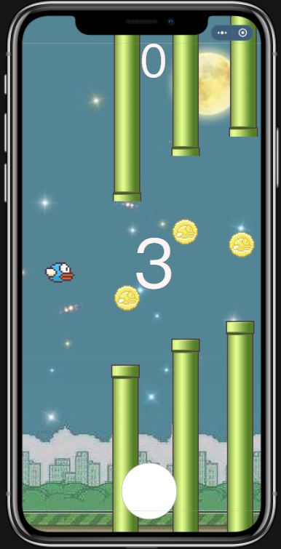
玩法说明
分数统计：小鸟没通过一个水管，分数加1
水管：游戏中的障碍物，小鸟如果撞上水管会直接死去
倒计时：在有游戏开始前帮助玩家集中精神
小鸟：游戏中的主人公，他会自然下落，但是当玩家点击屏幕的时候他就会向上飞行一段距离
金币：地图上散落的金币，玩家捡起金币，可以增加金币数量
技能：原型的技能按钮，位于屏幕正下方，方便大拇指点击，点击会使用技能

Slide 19
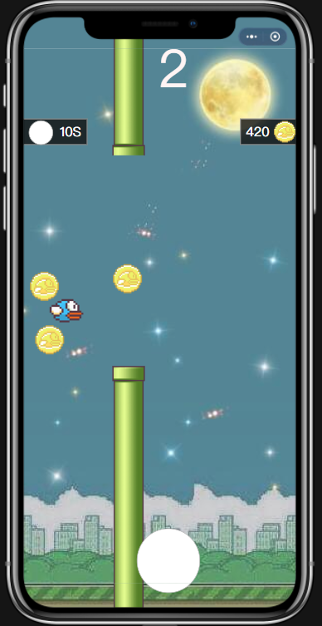
玩法说明
金币统计：但小鸟吃到金币是，这里会出现提示，显示当前玩家拥有的金币数量
技能使用提示：当玩家使用技能后，左上方会出现技能使用提示，提示技能使用的时长

Slide 20
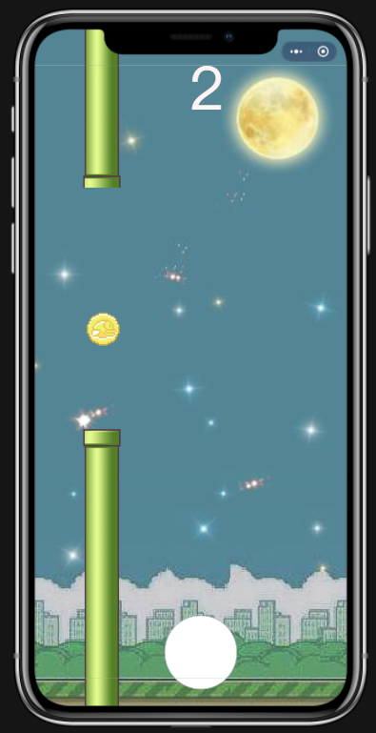
玩法说明
死亡特效：小鸟撞击死去的时候会变成光点

Slide 21
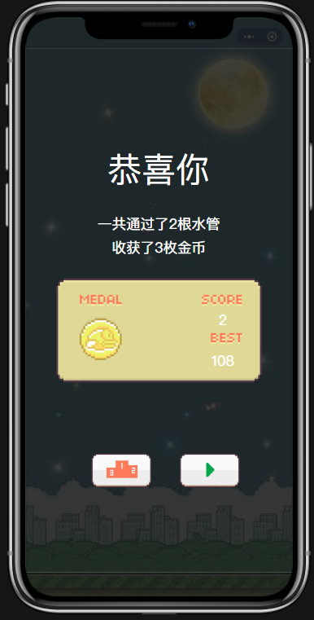
玩法说明
分数：显示玩家通过水管的个数
奖牌：上面显示本次成绩和往届最好成绩
获得金币统计：显示玩家本局游戏获得的金币数量，具体计算公式为：
本局获得金币个数=通过水管数/2+拾取金币个数
返回按钮：可以直接返回开始游戏界面
返回排行榜按钮：点击该按钮可返回排行榜单

Slide 22
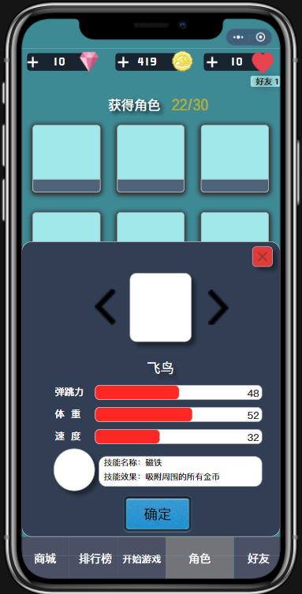
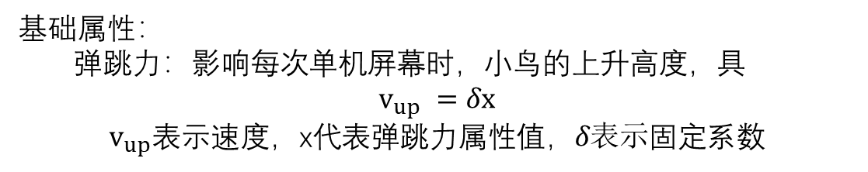
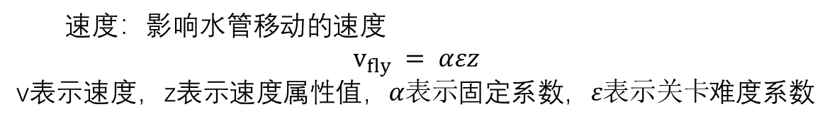
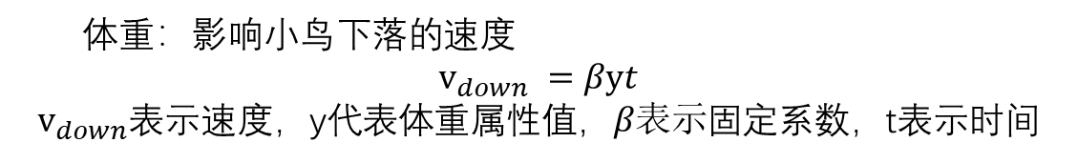
玩法说明
基础属性：
弹跳力：影响每次单机屏幕时，小鸟的上升高度，具
$$v_{up} =δx$$
$v_{up}$表示速度，x代表弹跳力属性值，$δ表示$固定系数
体重：影响小鸟下落的速度
$$v_{down} =βyt$$
$v_{down}$表示速度，y代表体重属性值，$β表示$固定系数，t表示时间
速度：影响水管移动的速度
$$v_{fly} = αεz$$
v表示速度，z表示速度属性值，$α表示$固定系数，$ε表示关卡$难度系数
技能：
不同的角色有不同的技能，每一个技能在游戏中只能使用一次。

Slide 23
02
需求说明

Slide 24
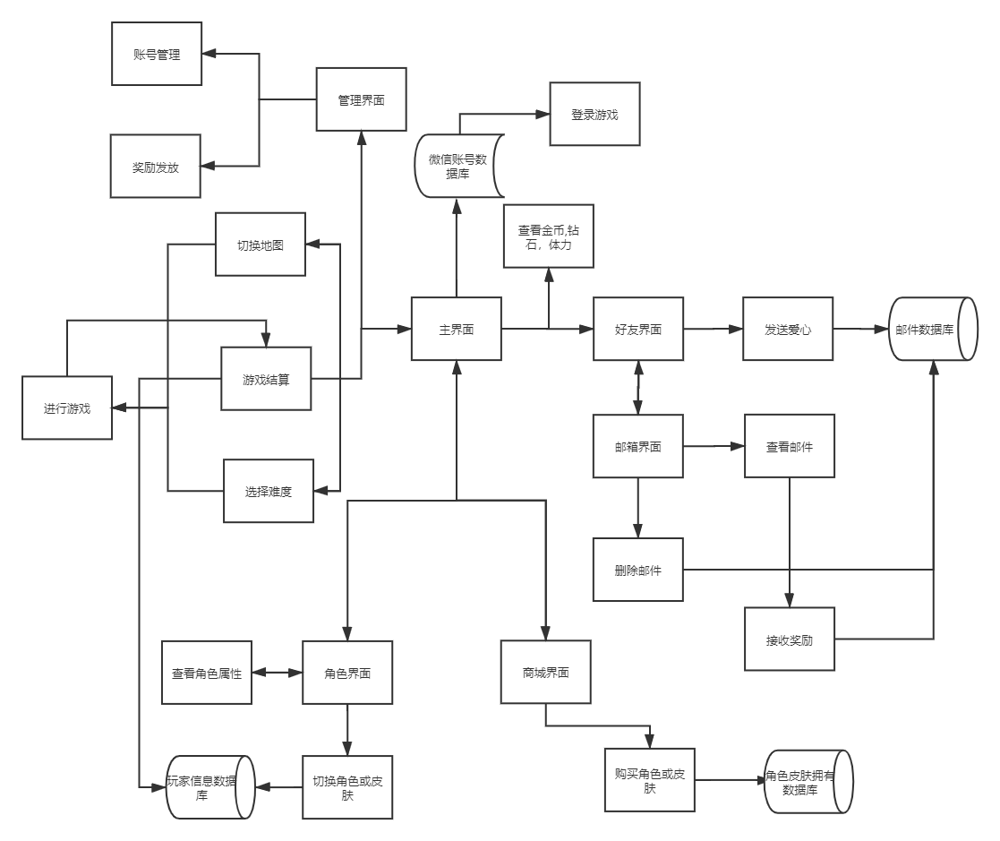
总体功能流程图

Slide 25
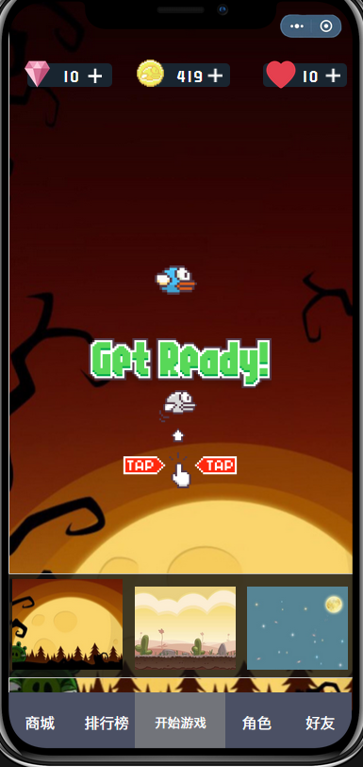
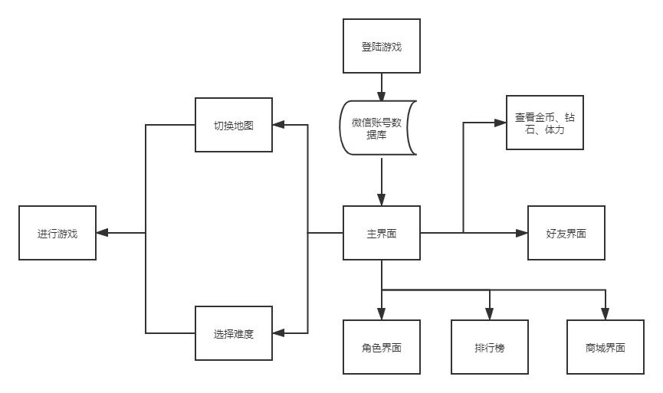
主界面原型及流程图

Slide 26
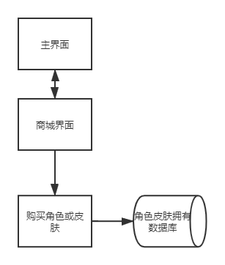
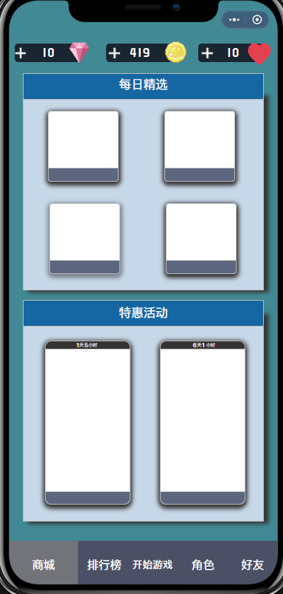
商城界面原型及流程图

Slide 27
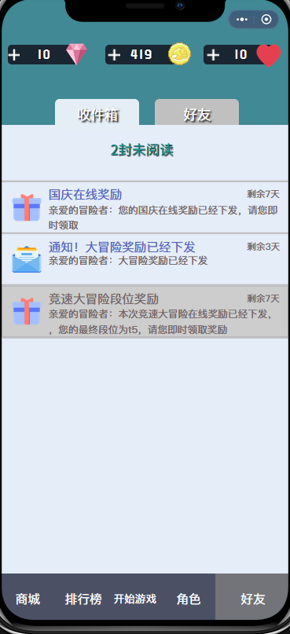
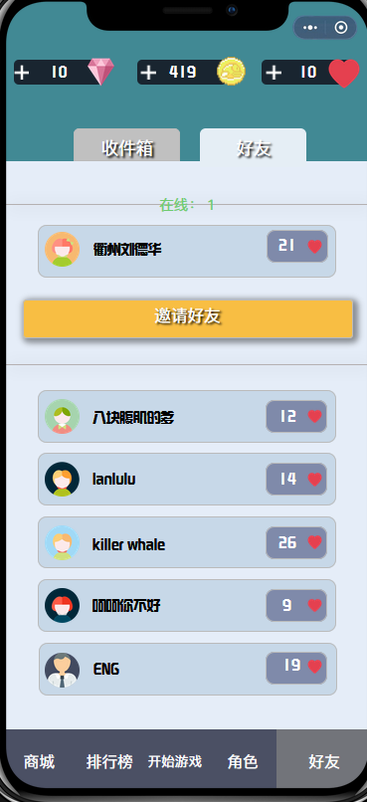
好友界面原型
好友界面的组成部分：
收件箱
好友界面
好友界面：由于是使用微信账号登录，微信小游戏可以直接接入微信账号的信息，包括通讯录，所以游戏中的好友是直接从微信中接入。界面中的邀请好友功能是可以直接从游戏中跳出，向他的微信对话框发送消息，邀请他玩这一款游戏。

Slide 28
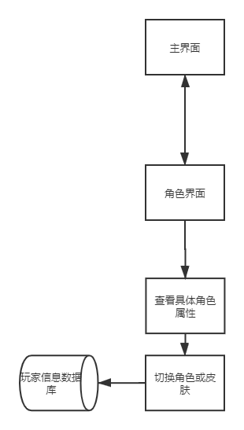
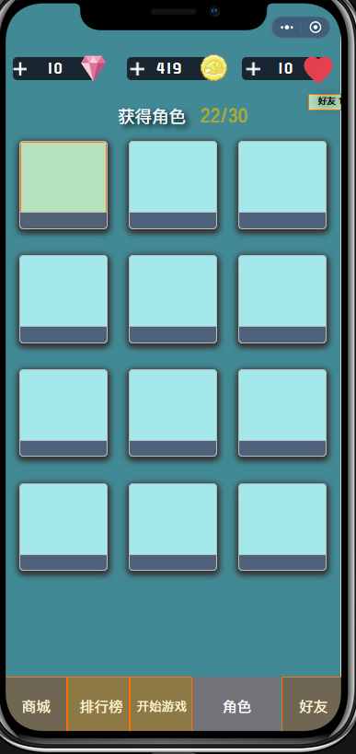
角色界面原型及流程图

Slide 29
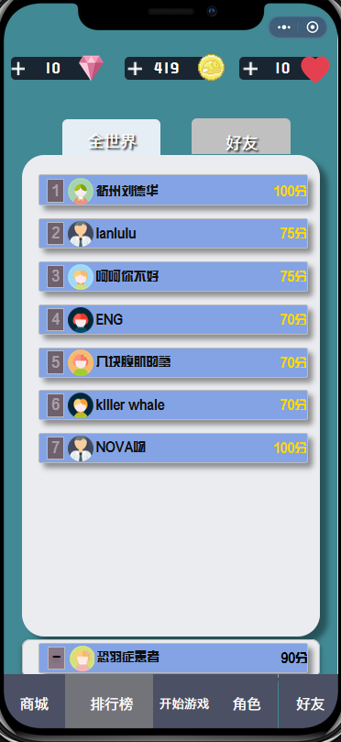
排行榜界面原型
排行榜界面的组成部分：
全球排行榜
好友排行榜

Slide 30
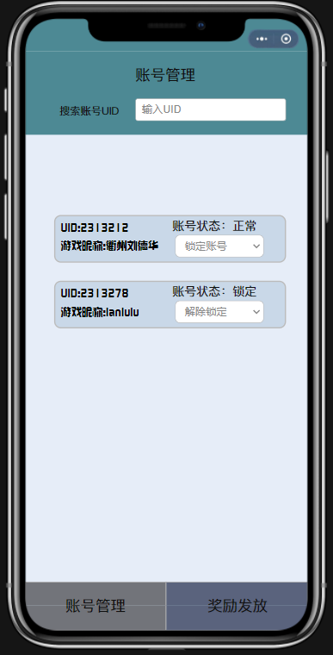
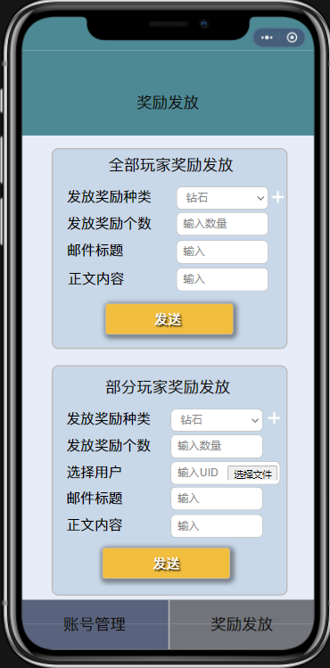
管理员界面

Slide 31
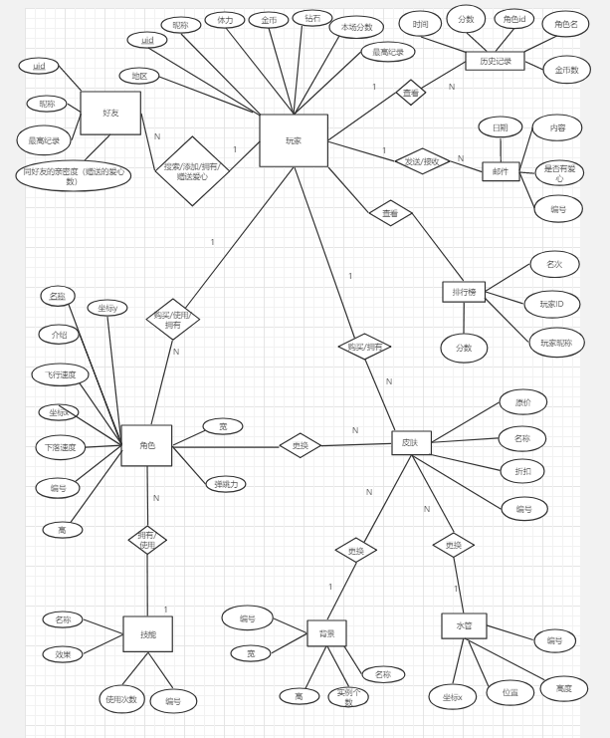
ER图

Slide 32
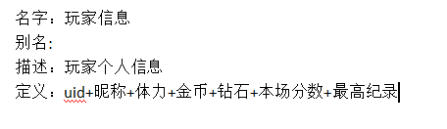
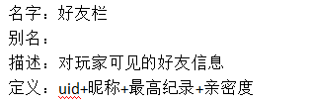
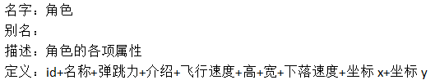
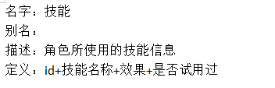
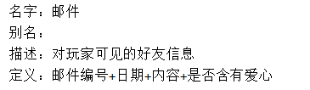
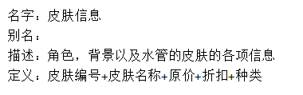
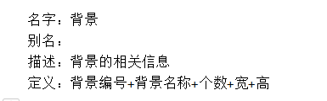
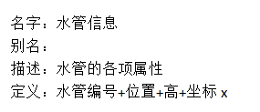
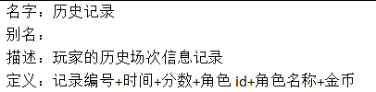
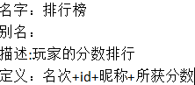
数据字典

Slide 33
04
会议记录

Slide 34
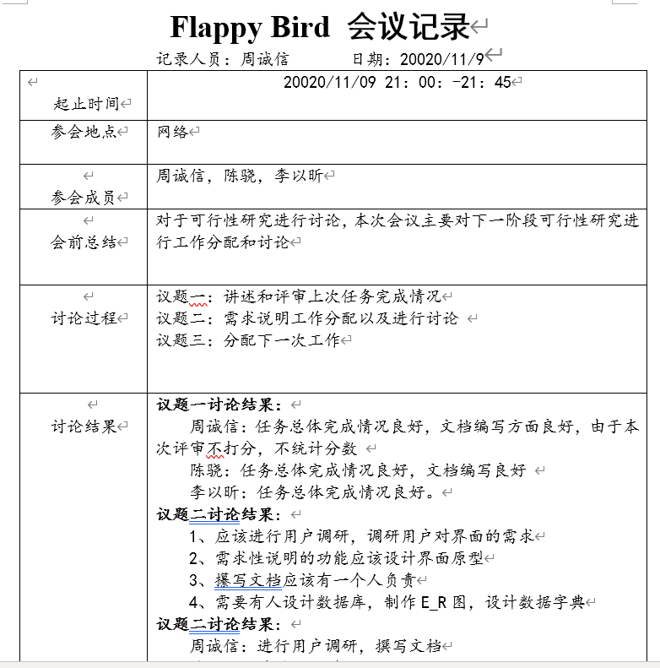
会议记录

Slide 35
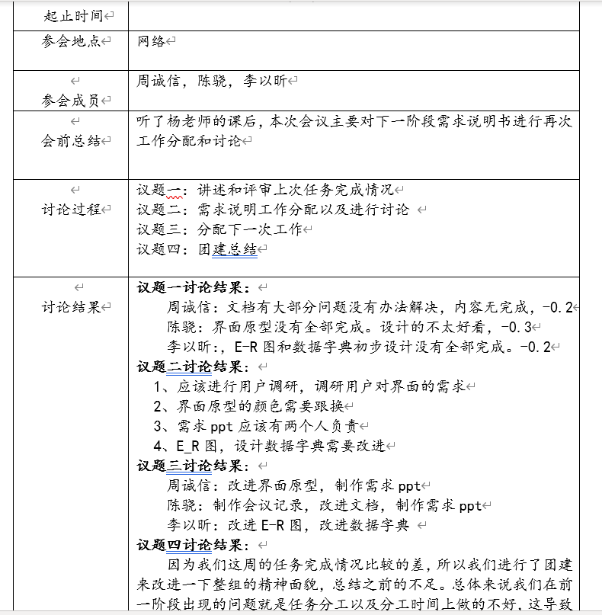
会议记录

Slide 36
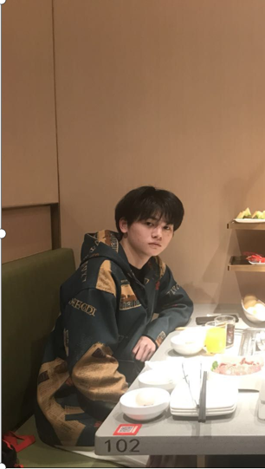
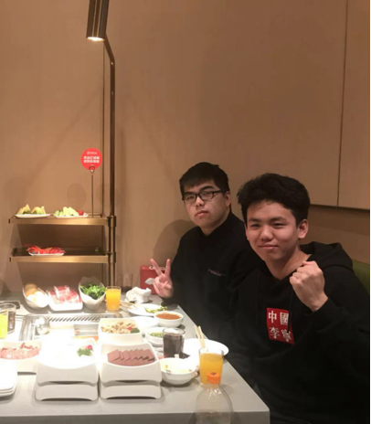
团建照片

Slide 37
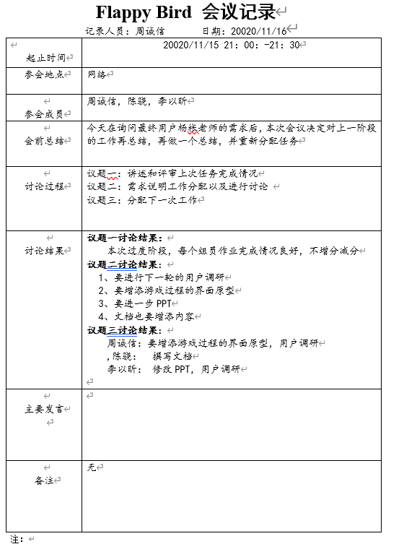
会议记录

Slide 38
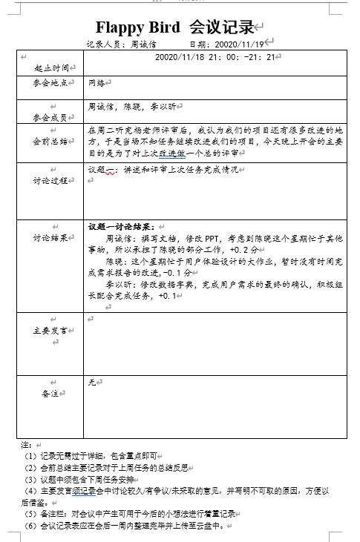
会议记录

Slide 39
05
绩效评价

Slide 40
小组评价
周诚信
评分：9分
陈骁
评分：8.6分
李以昕
评分：8.9分

Slide 41
小组评价
周诚信
 | 任务 | 完成情况 | 加减分
第一阶段 | 撰写文档 | 文档撰写不充足，许多位置没有填写 | -0.1
 | 制作PPT | 因为文档问题，PPT制作不充足 | -0.1
 | 进行用户调研 | 良好 | 0
第二阶段 | 制作界面原型 | 良好 | 0
 | 修改PPT | 良好 | 0
第三阶段 | 撰写文档 | 文档补充较完善，承担陈晓的部分工作 | 0.2
 | 修改PPT
总分 | 9

Slide 42
小组评价
陈骁
 | 任务 | 完成情况 | 加减分
第一阶段 | 制作界面原型 | 制作原型不全面，不美观， | -0.3
第二阶段 | 撰写文档 | 良好 | 0
第三阶段 | 撰写文档 | 忙于用户体验设计没有时间修改文档，考虑到工作量较少 | -0.1
总分 | 8.6

Slide 43
小组评价
李以昕
 | 任务 | 完成情况 | 加减分
第一阶段 | 绘制E_R图和数据字典 | E_R图和数据字典没有全部完成 | -0.2
 | 进行用户调研 | 良好 | 0
第二阶段 | 制作数据字典和E_R图 | 良好 | 0
 | 制作PPT | 良好 | 0
第三阶段 | 修改PPT | 样式较精美，全面覆盖评审表 | 0.1
 | 确认用户需求 | 良好 | 0
 | 完善数字字典 | 良好 | 0
总分 | 8.9

Slide 44
06
配置更新

Slide 45
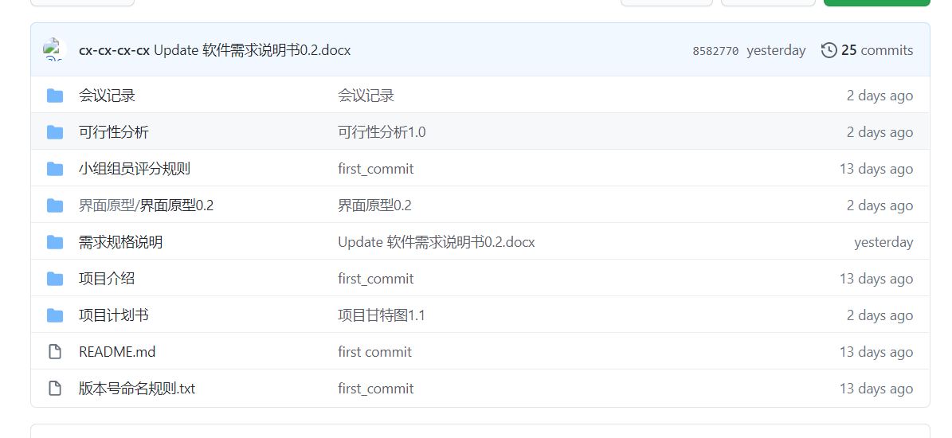
配置更新
项目计划书
版本：1.1
修改内容：增加封面，增加版本记录，修改测试用户，对功能部分进行了修改，根据甘特图修改了项目进度，根据第一次团建修改了预算，根据用户需求分析的内容修改了4.2用户需要承担的工作
项目介绍
版本：1.1
修改内容：增加封面和版本记录，增加目录，替换部分游戏截图为界面原型；更换部分语句
甘特图
版本：1.1
修改内容：按照每周的会议和工作分配修正了甘特图
可行性分析
版本：1.1
修改内容：对功能部分进行了修改，对预算部分进行了修改

Slide 46
参考游戏
[1]天天爱消除
[2]皇室战争
[3]部落冲突
[4]决战平安京
[5] 动物餐厅

Slide 47
谢谢观看

